Slide 1
HITO4 BASE DE DATOS 2
PRACTICA

Slide 2
PARTE TEORICA
1 Defina que es lenguaje procedural en Mysql
R Es el manejo de estructuras (bucles, sentencias, variables , etc.) dentro del gestor de base de datos
2. Defina que es una FUNCTION en Mysql.
R. es una rutina creada que puede recibir parámetros, para realizar un proceso y devolver un resultado en concreto.
3. Cuál es la diferencia entre funciones y procedimientos almacenados.
R. aunque ambas realizan operaciones, la diferencia mas notable es que una función no devuelve un valor único; mientras que un procedimiento almacenado no nos devuelve ningún valor.
4. Cómo se ejecuta una función y un procedimiento almacenado.
R. un procedimiento almacenado se ejecuta con el comando CALL mientras que una función se ejecuta con la sentencia SELECT.
5. Defina que es un TRIGGER en Mysql.
R un TRIGGER es una instrucción almacenada dentro de la base de datos que se ejecuta de manera automática ante un evento INSERT, UPDATE y DELETE

Slide 3
6. En un trigger que papel juega las variables OLD y NEW
R. la variable OLD nos permite acceder a la vieja variable y la sentencia NEW nos permite acceder a la nueva variables; antes o después de un evento UPDATE.
7. En un trigger que papel juega los conceptos(cláusulas) BEFORE o AFTER
R. la clausula BEFOR ‘antes’ hace que el trigger se ejecute antes del evento, mientras que AFTER ‘después’ hace que el trigger se ejecute después del evento
8. A que se refiere cuando se habla de eventos en TRIGGERS
R. Los eventos son acciones que se realizan , en el caso de los trigger se refiere específicamente al ‘UPDATE= MODIFICAR’, ‘DELETE= BORRAR’ Y ‘INSERT= INSERTAR’

Slide 4
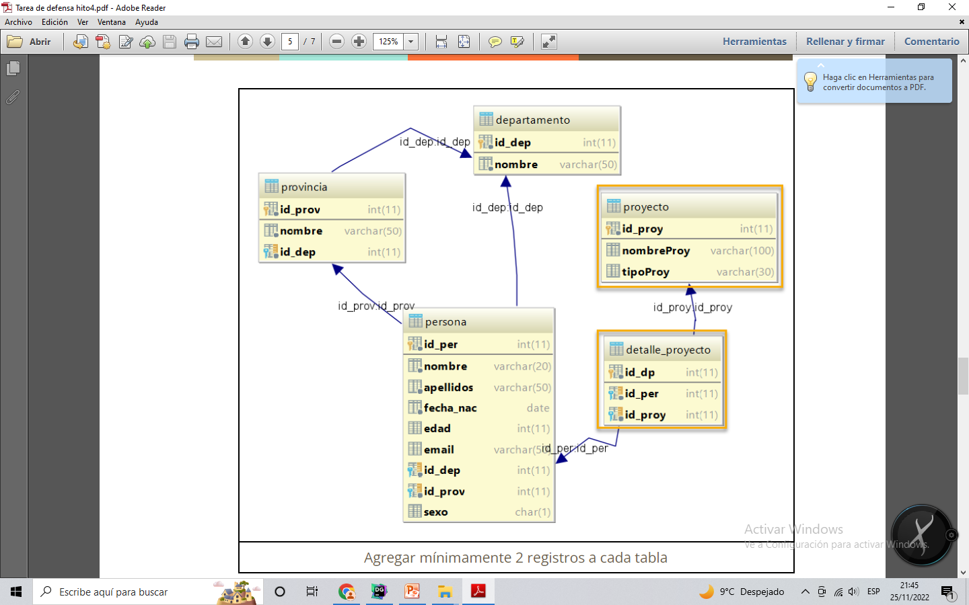
Parte practica 9. Crear la siguiente Base de datos y sus registros

Slide 5
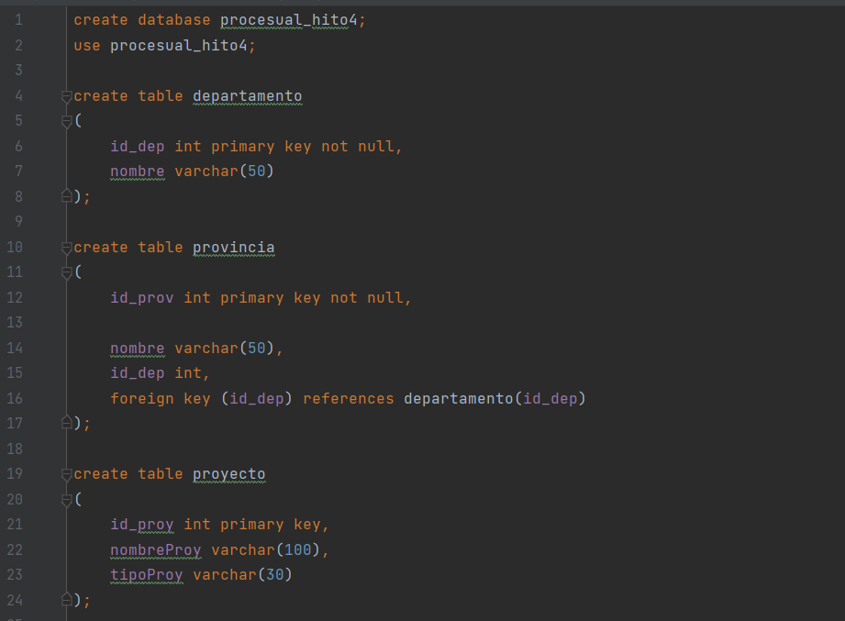
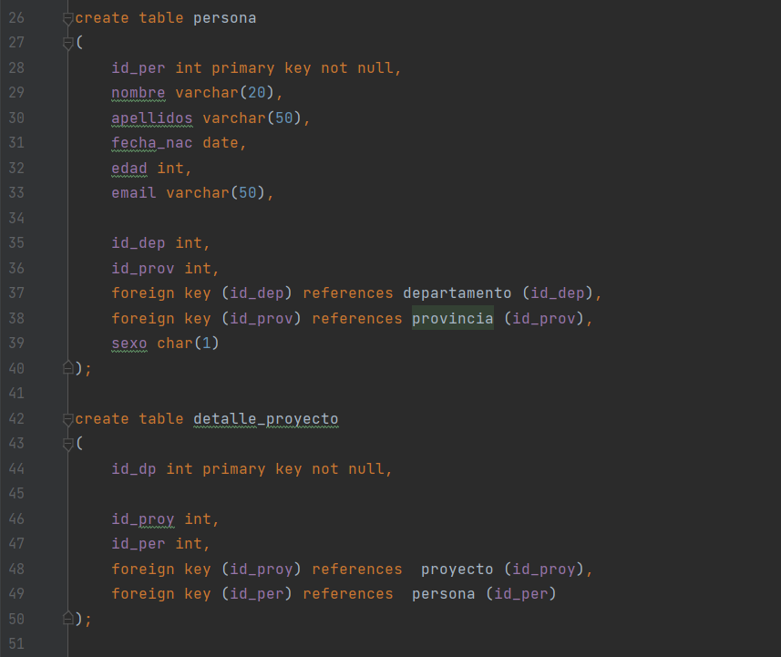

Slide 6
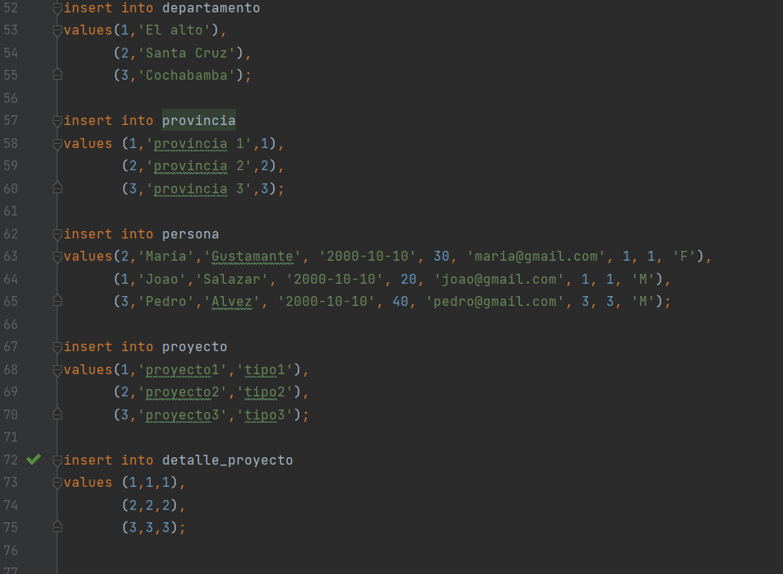

Slide 7
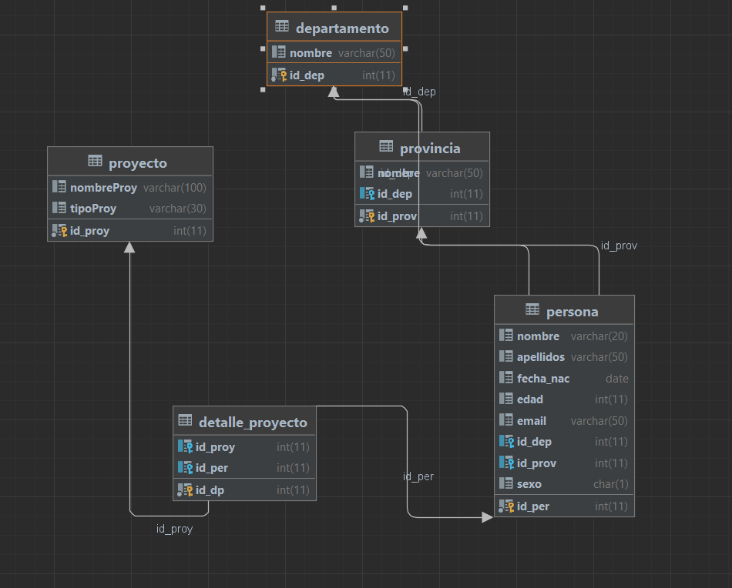

Slide 8
10.Crear una función que sume los valores de la serie Fibonacci.
○ El objetivo es sumar todos los números de la serie fibonacci desde una
cadena.
○ Es decir usted tendrá solo la cadena generada con los primeros N números
de la serie fibonacci y a partir de ellos deberá sumar los números de esa
serie.
○ Ejemplo: suma_serie_fibonacci(mi_metodo_que_retorna_la_serie(10))
■ Note que previamente deberá crear una función que retorne una
cadena con la serie fibonacci hasta un cierto valor.
1. Ejemplo: 0,1,1,2,3,5,8,.......
■ Luego esta función se deberá pasar como parámetro a la función que
suma todos los valores de esa serie generada.

Slide 9
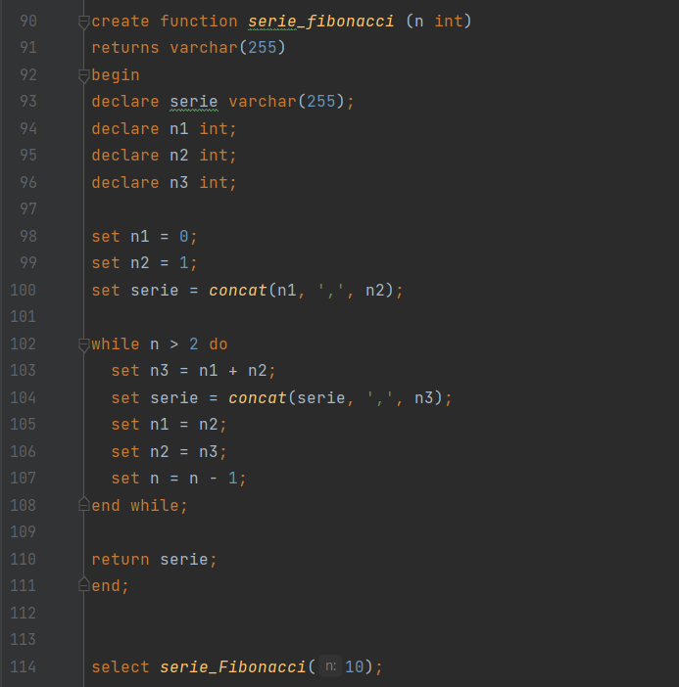
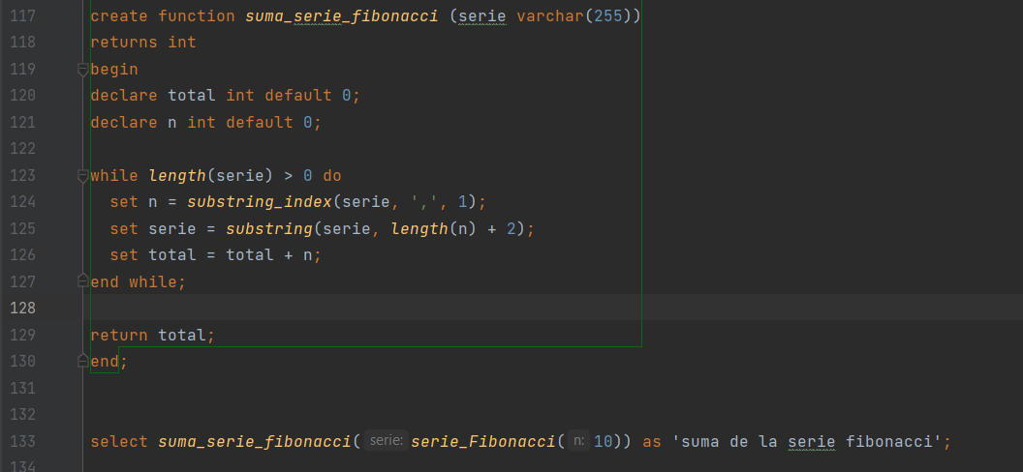
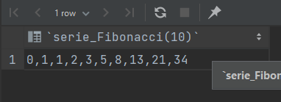
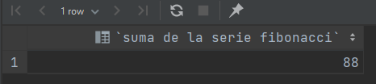

Slide 10
11. Crear una consulta SQL para lo siguiente.
■ La consulta de la vista debe reflejar como campos:
1. nombres y apellidos concatenados
2. la edad
3. fecha de nacimiento.
4. Nombre del proyecto
○ Obtener todas las personas del sexo femenino que hayan nacido en el
departamento de El Alto en donde la fecha de nacimiento sea:
1. fecha_nac = '2000-10-10'
LA CONSULTA GENERADA PREVIAMENTE CONVERTIR EN UNA VISTA

Slide 11
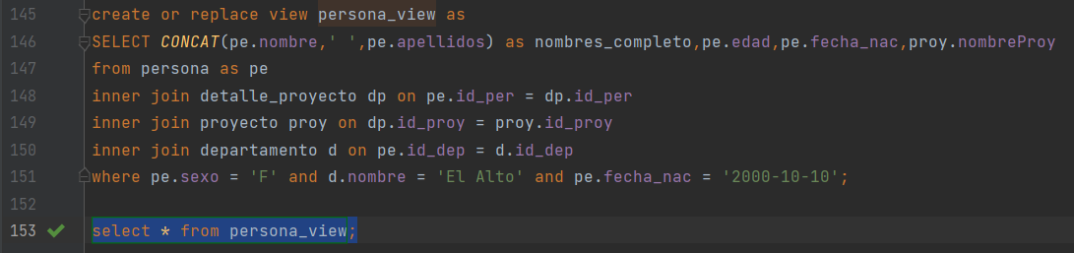

Slide 12
12.Manejo de TRIGGERS I.
○ Crear TRIGGERS Before or After para INSERT y UPDATE aplicado a la tabla
PROYECTO
■ Debera de crear 2 triggers minimamente.
○ Agregar un nuevo campo a la tabla PROYECTO.
■ El campo debe llamarse ESTADO
○ Actualmente solo se tiene habilitados ciertos tipos de proyectos.
■ EDUCACION, FORESTACION y CULTURA
○ Si al hacer insert o update en el campo tipoProy llega los valores
EDUCACION, FORESTACIÓN o CULTURA, en el campo ESTADO colocar el valor
ACTIVO. Sin embargo se llegat un tipo de proyecto distinto colocar
INACTIVO
○ Adjuntar el código SQL generado y una imagen de su correcto
funcionamiento.

Slide 13
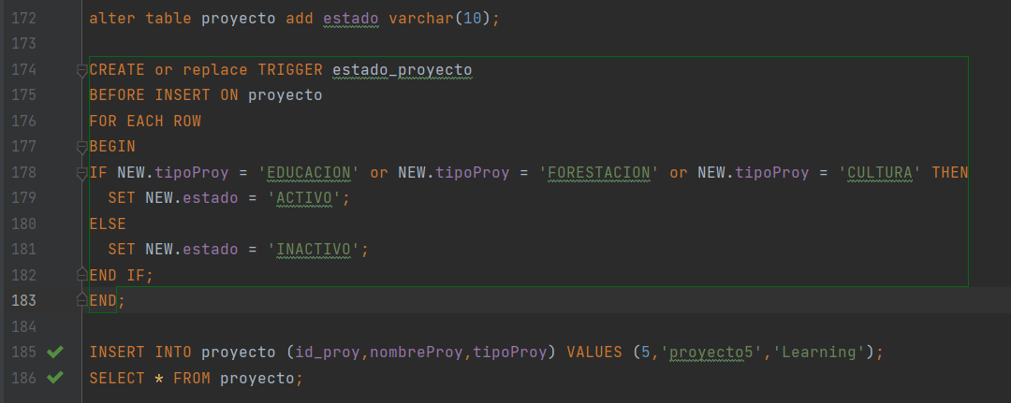
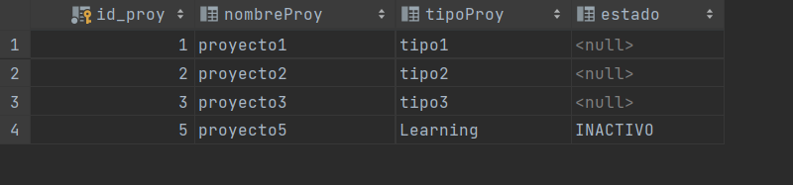

Slide 14
13.Manejo de Triggers II.
○ El trigger debe de llamarse calculaEdad.
○ El evento debe de ejecutarse en un BEFORE INSERT.
○ Cada vez que se inserta un registro en la tabla PERSONA, el trigger debe de
calcular la edad en función a la fecha de nacimiento.
○ Adjuntar el código SQL generado y una imagen de su correcto
funcionamiento.

Slide 15
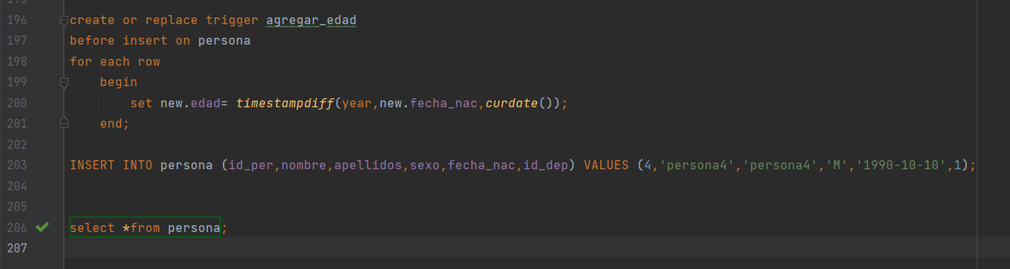
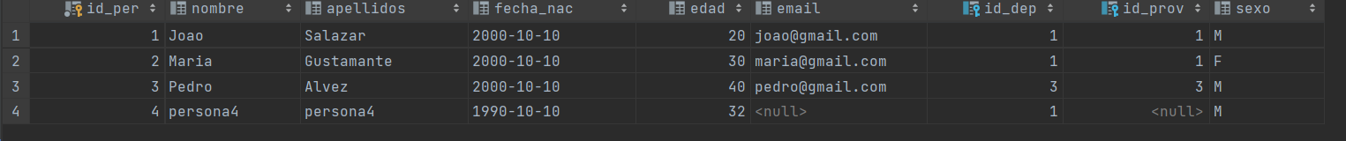

Slide 16
14.Manejo de TRIGGERS III.
○ Crear otra tabla con los mismos campos de la tabla persona(Excepto el
primary key id_per).
■ No es necesario que tenga PRIMARY KEY.
○ Cada vez que se haga un INSERT a la tabla persona estos mismos valores
deben insertarse a la tabla copia.
○ Para resolver esto deberá de crear un trigger before insert para la tabla
PERSONA.
○ Adjuntar el código SQL generado y una imagen de su correcto
funcionamiento.

Slide 17
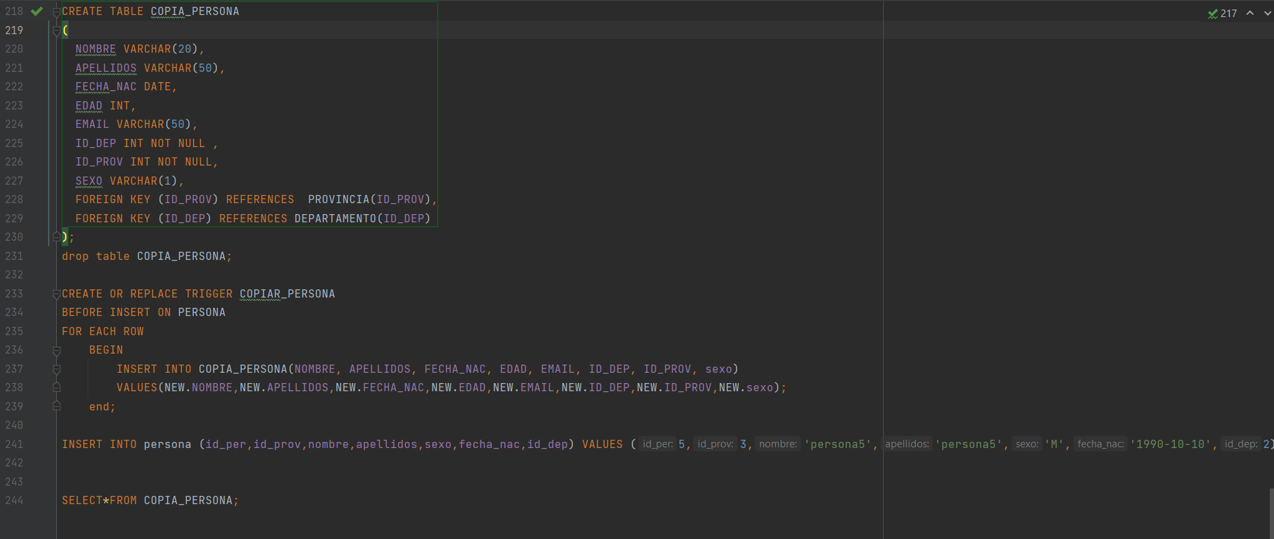

Slide 18
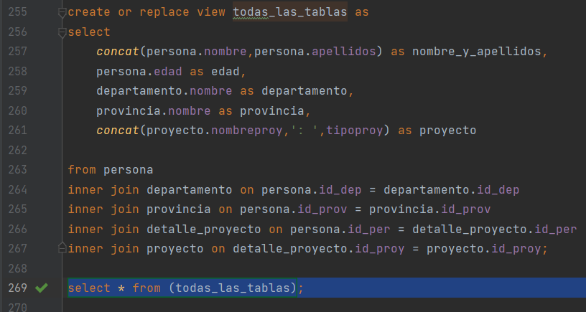
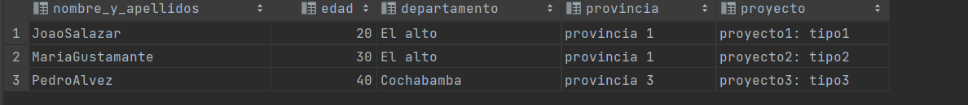
15.Crear una consulta SQL que haga uso de todas las tablas.
○ La consulta generada convertirlo a VISTA

